Slide 1

Výkazy práce („timesheety“) na projektech OP VK

Slide 2
Proč děláme timesheety
Pracovníci příjemce dotace (Masarykovy univerzity) prokazují své zapojení do projektu
  pracovní smlouvou (nebo dohodou)
  a
  pracovním výkazem.
Pracovní výkaz slouží MŠMT ke kontrole činnosti daného pracovníka na projektu a pokud není doložen, nemůže si MU zažádat o proplacení mzdových prostředků daného pracovníka z projektu OP VK.

Slide 3
Kdo (ne)dělá timesheety
Pracovní výkazy nedokládají
  zaměstnanci, kteří se podílí na realizaci projektu celým svým pracovním úvazkem (úvazek 40 hod./týden) v rámci jedné pracovní pozice (tato výjimka se týká pouze administrativních pracovníků).
Vždy však pracovní výkazy dokládají
  pracovníci, kteří jsou do projektu zapojeni formou pracovní smlouvy či dohody o změně PS (pokud nesplňují podmínku viz výše), dohody o pracovní činnosti (DPČ) či dohody o provedení práce (DPP).

Slide 4
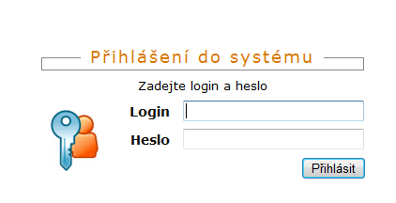
Umístění formuláře
Klasický formulář výkazu práce je dokument v Excelu.
Masarykova univerzita využívá elektronické výkazy práce.
Kde je najdu?
http://www.fsps.muni.cz/ → Základní informace → Pro zaměstnance → Intranet
inet.muni.cz
Přihlášení jako do IS

Slide 5
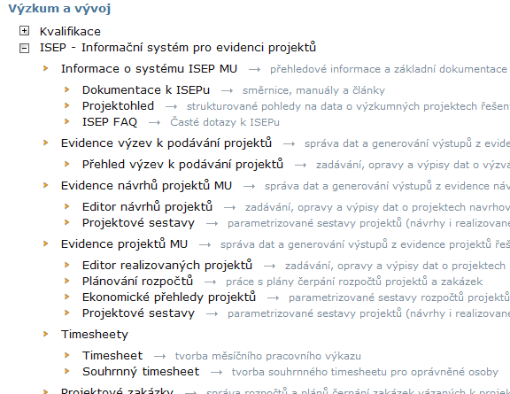
Jak na to
INET MU
→ Výzkum a vývoj
→ ISEP
→ Timesheety
→ Timesheet

Slide 6
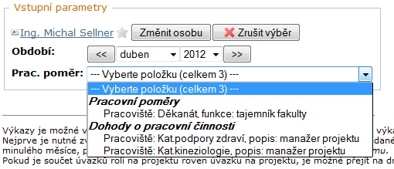
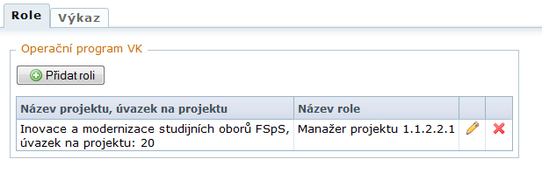
Zadat vstupní parametry (měsíc a pracovní poměr)
Po výběru Pracovního poměru se objeví okno s možností editování rolí na projektu
Role je natažená přímo z personálního systému, zde nic neměníme ani needitujeme
Přejdeme na záložku „Výkaz“ a přepneme se rovnou do jeho vyplňování

Slide 7
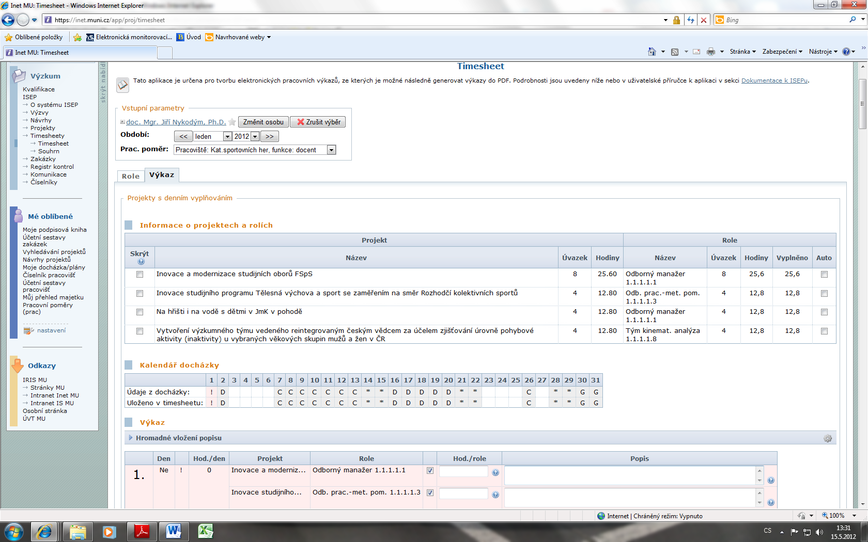
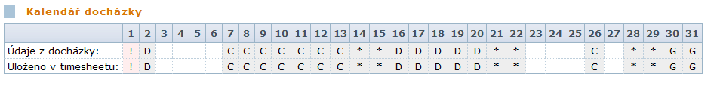
Možnost skrytí ostatních projektů
Tyto dvě hodnoty se musí rovnat
Docházka se natahuje sama ze mzdového systému
D – dovolená, C – tuzemská cesta, G – zahraniční cesta, * - víkend, ! – státní svátek, N - nemocenská
Pokud svítí hodnoty červeně, je nutné je přegenerovat, klikněte na tuto ikonu

Slide 8
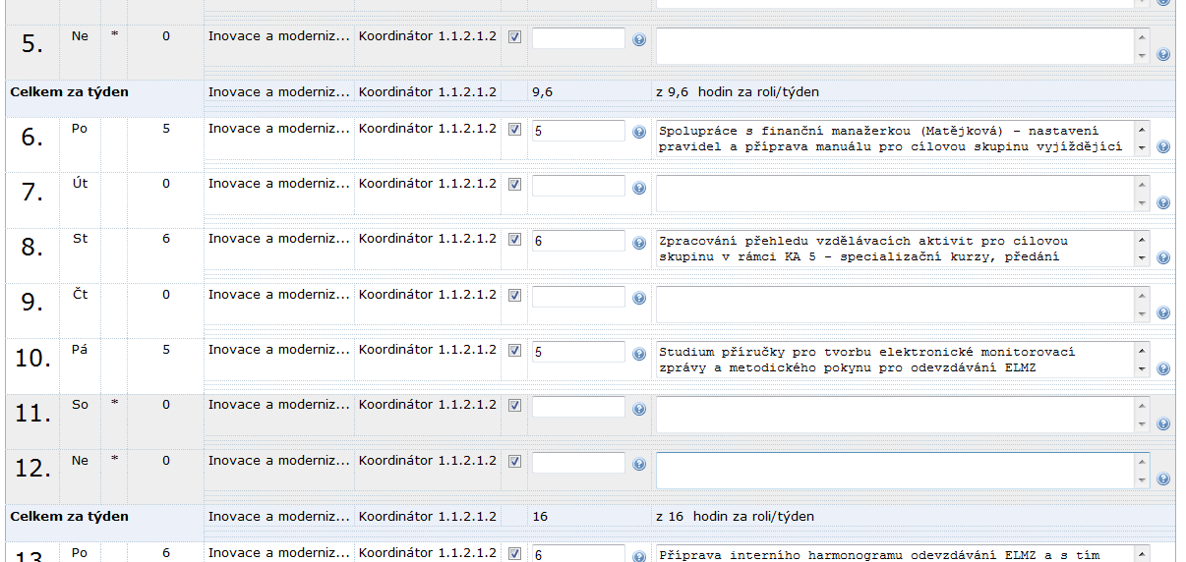
Maximálně 12 hod.
Popis aktivity
(max. 300 znaků)
Součet Vámi vyplněných hodin za týden
Porovnání s týdenním úvazkem (automaticky nataženým ze systému)

Slide 9

Po ukončení zadávání lze data uložit, nebo i vygenerovat PDF (a vytisknout)
Vyplňované údaje si vždy průběžně ukládejte, neukládají se automaticky
Po vyplnění výkazu práce a jeho následném uložení výkaz netiskněte

Slide 10
Základní pravidla
Pracovní činnost na projektu se nesmí vyplňovat do státních svátků (!), dovolené (D), nemoci (N).
Primárně nevykazujeme pracovní činnost na projektu ve dnech, kdy probíhala služební cesta (tuzemská nebo zahraniční), která nesouvisela s projektem (např. letní výcvikový kurz). Pokud je však pracovník celý měsíc na kurzu, je možné vykazovat pracovní činnost i v těchto dnech, ale s minimální časovou dotací v jednotlivých dnech.
O víkendech (*) uvádíme pracovní činnost na projektu jen v několika málo zdůvodněných případech, např. natáčení výukových materiálů (pokud není možné realizovat toto natáčení ve všedních dnech, je potřeba zdůvodnit).
Pokud natáčíte mimo MU a máte cestovní příkaz (C), do výkazu uvádíte počet hodin pouze souvisejících s odbornou činností např. natáčení, nezapočítává se cesta – pokud jste do Šlapanic vyjeli v 07:30 a vrátili se na FSpS v 15:30 do výkazu uvedete 7 hod. (předpokládáme půl hodiny cestu z Brna do Šlapanic). MŠMT kontroluje cestovní příkazy a porovnává je s výkazy práce.
Činnosti vykazované v rámci jednoho měsíce by se neměly ve větší míře opakovat.
Činnosti musí být popsány co nejkonkrétněji, nestačí formulace typu „příprava přednášky“, musí být specifikovaný předmět/kurz.
Může se používat formulace jako „studium odborné literatury na kurz..........“, „příprava prezentace pro přednášku kurzu…..“, „úprava textů přednášek pro kurz….“, …
V případě, že se vykazuje „schůzka ohledně ….. s kolegy…“ měli by ji mít uvedenou ve výkaze všichni zúčastnění.
Není možné jako popis činnosti uvádět „vyplňování výkazů práce“
Jeden den je možno vykázat max. 12 hod.

Slide 11
Co se nesmí ve výkazu práce objevit
Obecný popis práce – např. jednání, sběr dat, schůzka, kontrola, administrativní práce
Nevykazují se činnosti, které primárně spadají do nepřímých nákladů projektu:
- tisk,
- kopírování,
- vyplňování výkazu práce,
- podpis pracovní smlouvy, komunikace s personalistkou ohledně PS,
- řešení cestovního příkazu, příprava, zadání cestovního příkazu…….

